Slide 1
CHÀO MỪNG THẦY CÔ GIÁO VÀ CÁC EM
ĐẾN VỚI TIẾT HỌC ATGT LỚP 7C
Giáo viên dạy: Nguyễn Thị Thu Hà
Trường THCS Thái Hòa

Slide 2

Trò chơi: Nhìn hình ảnh đoán hành vi
Hãy quan sát các hình ảnh dưới đây và cho nhận xét về hành vi vi phạm an toàn giao thông?

Slide 3
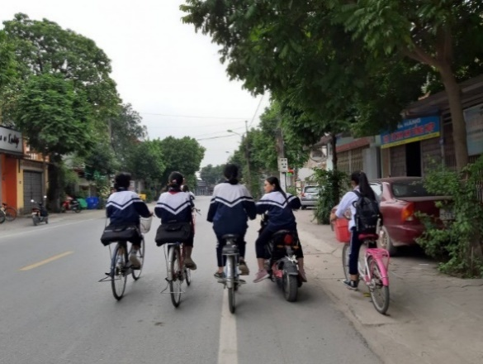
Hình 1: Năm bạn học sinh đi xe đã dàn hàng ngang, trong đó 1 bạn đi xe đạp điện không đội mũ bảo hiểm.

Slide 4
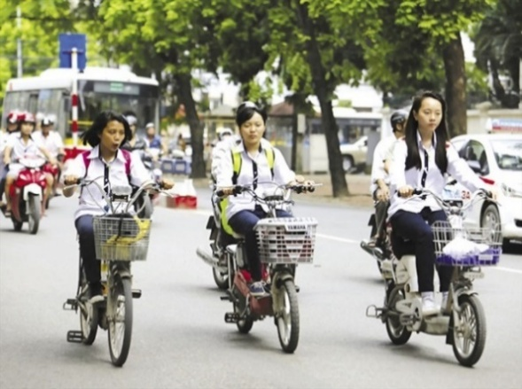
Hình ảnh 2: 3 bạn đi xe đạp điện đã không đội mũ bảo hiểm và dàn hàng ngang trên đường.

Slide 5
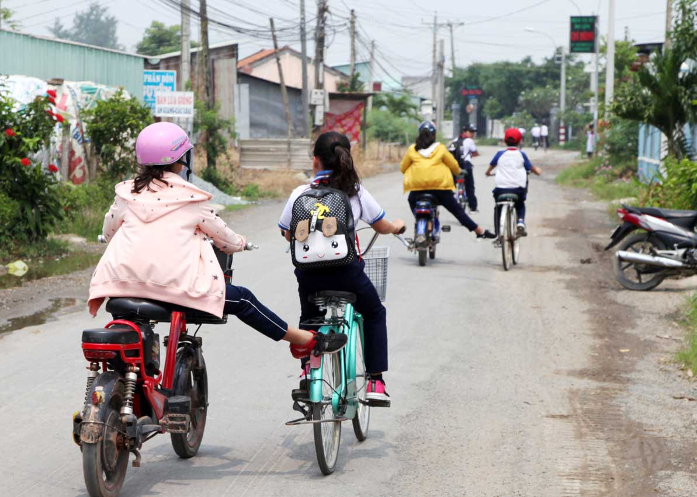
Hình ảnh 3:
bạn học sinh đi xe đạp điện dùng chân đẩy xe cho bạn đi xe đạp.

Slide 6
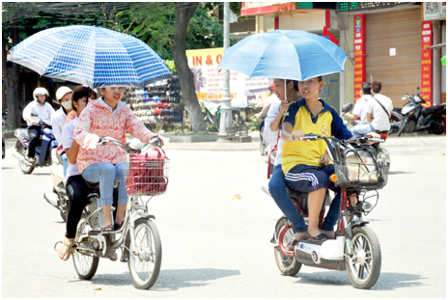
Hình ảnh 4: các bạn đi xe đạp điện không đội mũ, dàn hàng ngang và sử dụng ô khi tham gia giao thông.

Slide 7
Bài 5
Cách đi xe đạp, xe đạp điện an toàn
NỘI DUNG
◆
Tình hình tham gia giao thông bằng xe đạp, xe đạp điện
⬥
❖
Cách đi xe đạp và xe đạp điện an toàn
Chuẩn bị đi xe đạp và xe đạp điện an toàn

Slide 8
1. Tình hình tham gia giao thông bằng xe đạp, xe đạp điện
Mời các em xem vi deo sau

Slide 9
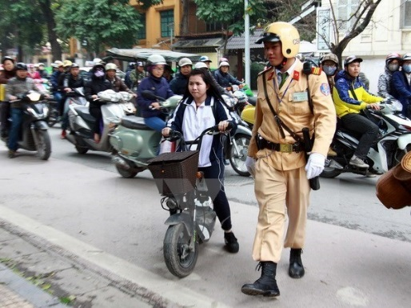
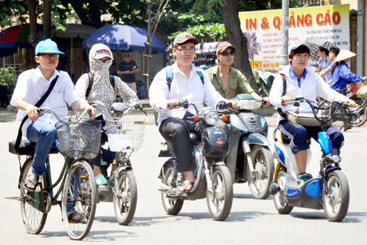
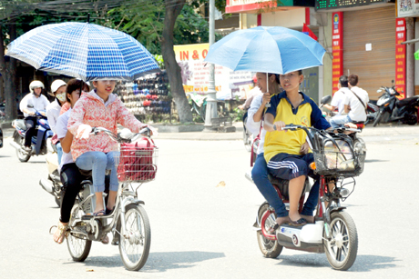
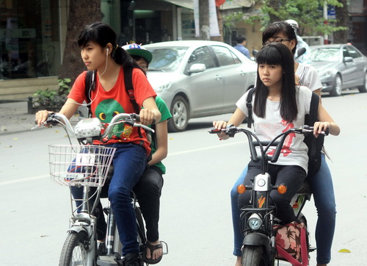
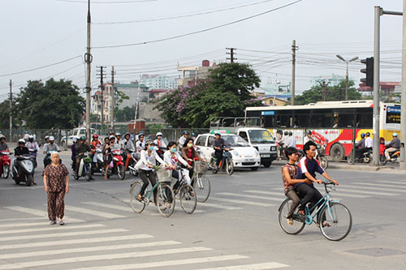
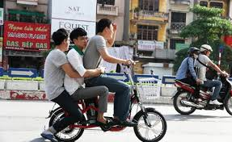
1. Tình hình tham gia giao thông bằng xe đạp, xe đạp điện
Từ clip vừa xem kết hợp với quan sát các hình ảnh, hãy trả lời câu hỏi sau:
+ Nhận xét về tình hình học sinh tham gia giao thông bằng xe đạp điện hiện nay?
+ Nêu hậu quả của việc tham gia giao thông bằng xe đạp và xe đạp điện không an toàn?
Nguồn: vietnamplus.vn
Nguồn: baoquangninh.com.vn
Nguồn: baoquangninh.com.vn
Nguồn: baomoi.com
Nguồn: tapchigiaothong.vn
Nguồn: baomoi.com

Slide 10
1. Tình hình tham gia giao thông bằng xe đạp, xe đạp điện
* Hiện trạng tham gia giao thông bằng xe đạp, xe đạp điện của học sinh:
Trên các tuyến đường ở cả nông thôn và thành thị, học sinh thường xuyên ngang nhiên đi xe đạp phóng nhanh vượt ẩu, vượt đèn đỏ, dàn hàng hai, hàng ba trên đường, đi xe đạp điện không đội mũ bảo hiểm, vượt đèn đỏ, đeo tai nghe, vừa tham gia giao thông vừa nghe nhạc và thậm chí có những chiếc xe đạp điện chở ba người rất nguy hiểm

Slide 11
1. Tình hình tham gia giao thông bằng xe đạp, xe đạp điện
Hậu quả của việc tham gia giao thông bằng xe đạp, xe đạp điện không an toàn
Gây phản cảm
Ảnh hưởng đến ATGT trên đường & gây phản cảm về hình ảnh học sinh vi phạm giao thông
Gây nguy hiểm
Đi xe dàn hàng ngang, đu bám xe đang lưu thông trên đường, đi xe sai làn đường, lấn làn đường dành cho xe cơ giới sẽ gây cản trở giao thông, gây ra nguy hiểm cho chính mình và người khác.
Bị xử lý
Người giám hộ của các em sẽ bị cơ quan chức năng xử lý vi phạm hành chính và các em sẽ bị gửi thông tin vi phạm đến nhà trường.
11

Slide 12
1. Tình hình tham gia giao thông bằng xe đạp, xe đạp điện
2. Chuẩn bị đi xe đạp và xe đạp điện an toàn
Các nhóm đã hoàn thành phiếu bài tập ở nhà theo câu hỏi.
- Đại diện nhóm lên trình bày.
NHÓM 1,2
1, Tiêu chí chọn xe đạp và xe đạp điện của em và gia đình em là gì? Theo em nên ưu tiên lựa chọn tiêu chí nào? Vì sao?
2, Trước khi đi xe đến trường bản thân em có kiểm tra xe đạp, xe đạp điện không? Nếu có em kiểm tra như thế nào?
NHÓM 3,4
1, Đội mũ bảo hiểm như thế nào là đúng cách? Trang phục ra sao?
2, Tư thế ngồi trên xe như thế nào?

Slide 13
a. Chọn xe đạp và xe đạp điện an toàn:
- Chọn xe có kích cỡ vừa tầm vóc.
Các bộ phận xe đầy đủ và hoạt động tốt, đặc biệt là phanh, chuông, lốp (với xe đạp), phanh, lốp, còi và đèn (với xe đạp điện).
b. Kiểm tra xe trước khi đi
Kiểm tra kĩ các bộ phận của xe đảm bảo mọi bộ phận phải an toàn: lốp, phanh, đèn, còi (xe đạp điện).

Slide 14
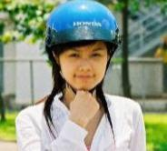
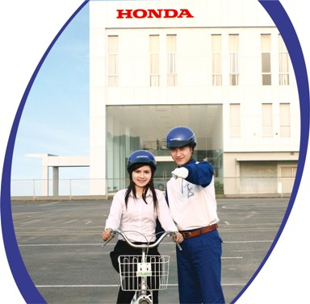
c. Đội mũ bảo hiểm và cài quai đúng cách
- Chọn mũ đạt tiêu chuẩn, vừa cỡ đầu.
- Đội ngay ngắn, cài quai chắc chắn.
- Đưa 2 ngón tay xuống dưới cằm, nếu đưa vừa 2 ngón tay là được. Không nên cài quai mũ quá chật hoặc quá lỏng.
* Trang phục: gọn gàng, đi đep có quai hậu hoặc giày
d. Ngồi trên xe đúng tư thế:
- Ngồi lên yên xe, 2 tay nắm chặt tay lái, mắt nhìn thẳng phía trước.
- Đặt chân lên bàn đạp và đạp theo chiều kim đồng hồ. Khi cần dừng lại thì đi chậm và bóp cả 2 phanh (trước và sau). Tuyệt đối tránh phanh gấp vì rất dễ bị ngã.

Slide 15
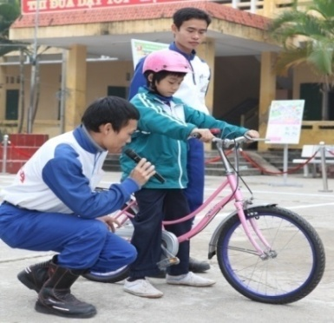
1. Tình hình tham gia giao thông bằng xe đạp, xe đạp điện
2. Chuẩn bị đi xe đạp và xe đạp điện an toàn
(1) Chọn xe đạp và xe đạp điện an toàn:
- Chọn xe có kích cỡ vừa tầm
- Các bộ phận xe đầy đủ và hoạt động tốt, đặc biệt là phanh, lốp và đèn (với xe đạp điện).
(2) Kiểm tra xe trước khi đi:
- Kiểm tra kĩ các bộ phận của xe đảm bảo mọi bộ phận phải an toàn: lốp, phanh, đèn (xe đạp điện).
(3) Đội mũ bảo hiểm và cài quai đúng cách:
- Chọn mũ bảo hiểm đạt tiêu chuẩn, vừa cỡ đầu.
- Đội ngay ngắn, cài quai chắc chắn.
- Đưa 2 ngón tay xuống dưới cằm, nếu đưa vừa là được.
(4) Ngồi trên xe đúng tư thế:
- Ngồi lên yên xe, 2 tay nắm chặt tay lái, mắt nhìn thẳng phía trước.
- Đặt chân lên bàn đạp và đạp theo chiều kim đồng hồ. Khi dừng lại em cần đi chậm và bóp cả 2 phanh (trước và sau). Không phanh gấp dễ bị ngã.

Slide 16
1. Tình hình tham gia giao thông bằng xe đạp, xe đạp điện
2. Chuẩn bị đi xe đạp và xe đạp điện an toàn
3. Cách đi xe đạp và xe đạp điện an toàn

Slide 17
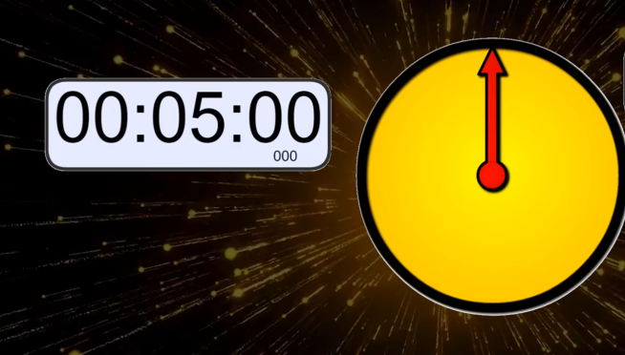
3. Cách đi xe đạp và xe đạp điện an toàn
THẢO LUẬN NHÓM 5 PHÚT
+ Khi đi xe đạp trên đường quốc lộ, chúng ta cần đi vào làn đường nào? Phải tuân thủ những gì?
+Người điều khiển xe đạp/xe đạp điện phải như thế nào và không được có những hành động gì?
+ Khi muốn rẽ (sang đường) em cần làm gì?

Slide 18

1. Tình hình tham gia giao thông bằng xe đạp, xe đạp điện
2. Chuẩn bị đi xe đạp và xe đạp điện an toàn
3. Cách đi xe đạp và xe đạp điện an toàn
Người điều khiển xe đạp chỉ được chở 1 người, trừ tường hợp chở thêm 1 trẻ em dưới 7 tuổi thì được chở tối đa 2 người.
Đi vào phần đường, làn đường dành cho xe đạp, xe thô sơ. Đi bên phải theo chiều đi của mình.
Điều khiển xe đạp/xe đạp điện bằng 2 tay, đặt chân vào bàn đạp, tay vào phanh.
Tuân thủ tín hiệu đèn giao thông và các hiệu lệnh của người điều khiển giao thông.
Không được sử dụng ô, dù, điện thoại di động, thiết bị âm thanh… khi đi xe đạp.
Không lạng lách, đu bám xe khác.
Người đi xe đạp điện phải đội mũ bảo hiểm.
Giảm tốc độ, đưa ra tín hiệu báo hướng rẽ nếu chuyển hướng.
Chờ khi có tín hiệu đèn báo xanh hoặc báo hướng rẽ.
Chú ý quan sát an toàn ở mọi phía (trái, phải, trước, sau) khi thấy không có xe nào đang đến gần mới đi qua nhưng vẫn chú ý quan sát.

Slide 19
1. Tình hình tham gia giao thông bằng xe đạp, xe đạp điện
2. Chuẩn bị đi xe đạp và xe đạp điện an toàn
3. Cách đi xe đạp và xe đạp điện an toàn
4. Luyện Tập

Slide 20
Bài 1:
Xếp các thông tin ở trên thành quy tắc đi xe đạp và xe đạp điện an toàn
1. ............................................................................................................................
2. .....................................................................................................................
3. ..................................................................................................................
4. .................................................................................................................
5. ................................................................................................................
6. .................................................................................................................
7. ..................................................................................................................
8. .....................................................................................................................
9. .…..…………………….................................................................................
10.………………………………………………………………………………….
Cách đi xe đạp, xe đạp điện an toàn

Slide 21
Quy tắc đi xe đạp và xe đạp điện an toàn
1- Người điều khiển xe đạp chỉ được chở tối đa một người trừ trường hợp trẻ em dưới 7 tuổi thì được trở tối đa 2 người.
2- Đi vào phần đường, làn đường dành cho xe đạp, xe thô sơ. Đi bên phải theo chiều đi của mình.
3- Tuân thủ tín hiệu đèn giao thông và các hiệu lệnh của người điều khiển giao thông.
4- Điều khiển xe đạp/xe đạp điện bằng 2 tay, đặt chân vào bàn đạp, tay vào phanh.
5- Không được sử dụng ô, dù, điện thoại di động, thiết bị âm thanh… khi đi xe đạp
6- Không lạng lách, đu bám xe khác….
7- Người đi xe đạp điện phải đội mũ bảo hiểm
8- Giảm tốc độ, đưa ra tín hiệu báo hướng rẽ nếu chuyển hướng
9- Chờ khi có tín hiệu đèn báo xanh hoặc báo hướng rẽ
10- Chú ý quan sát an toàn ở mọi phía (trái, phải, trước, sau) khi thấy không có xe nào đang đến gần mới đi qua nhưng vẫn chú ý quan sát
Cách đi xe đạp, xe đạp điện an toàn

Slide 22
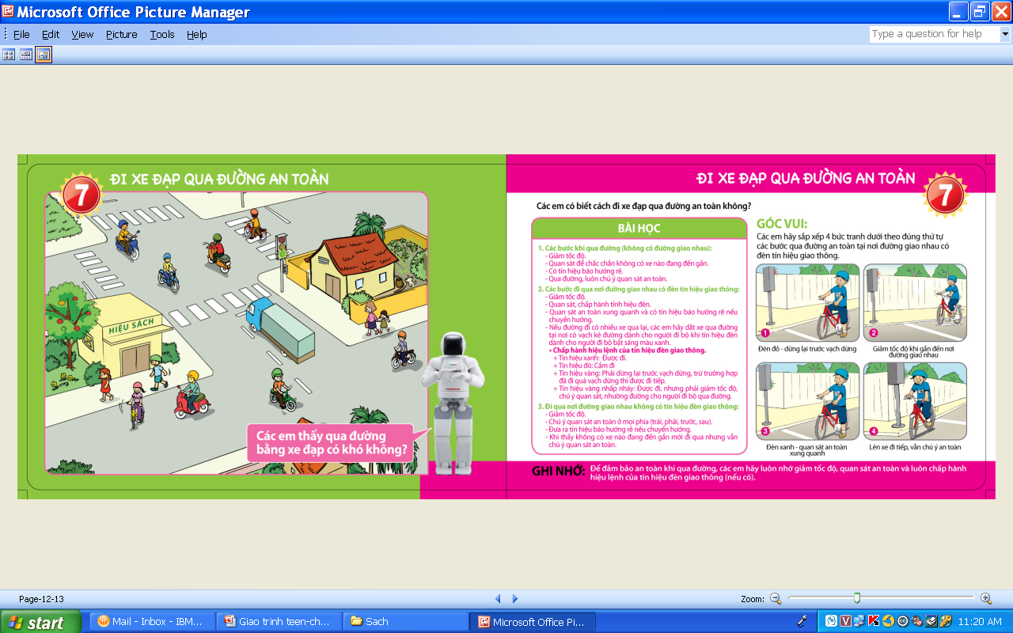

4. Luyện Tập
Bài 2: Hãy quan sát hình ảnh dưới đây về cách đi xe đạp và xe đạp điện an toàn
Xếp các thông tin cho đúng với quy tắc đi xe đạp và xe đạp điện an toàn
1. ............................................................................................
2. .........................................................................................
3. ..........................................................................................
4................................................................................................
Cách đi xe đạp, xe đạp điện qua đường giao nhau có tín hiệu đèn giao thông
Giảm tốc độ khi gần đến nơi đường giao nhau
2. Đèn đỏ: Dừng xe trước vạch dừng
3. Đèn xanh: quan sát xung quanh
4. Lên xe đi tiếp vẫn chú ý an toàn

Slide 23
Bài 3:Trong các hình dưới đây ai đi đúng, ai đi sai Luật giao thông đường bộ? Vì sao?

Slide 24
- Hình ảnh số 1. 4 bạn học sinh đã đội mũ bảo hiểm, trang phục gọn gàng khi sử dụng xe đạp điện. Tuy nhiên, các bạn đã dàn hàng ngang đi trên đường gây cản trở giao thông và gây nguy hiểm cho chính bản thân các bạn.
- Hình ảnh số 2. Các bạn đã vi phạm khi dàn hàng ngang và sử dụng ô đi trên đường. Hành vi sử dụng ô gây nguy hiểm cho bản thân các bạn vì ô có thể lật hoặc che tầm nhìn của các bạn.
- Hình ảnh số 3. Là tuyên truyền việc thực hiện an toàn giao thông ở trường học. Các bạn đã đội mũ bảo hiểm, trang phục đầy đủ, gọn gàng làm mẫu cho các bạn học sinh khác quan sát.
- Hình ảnh số 4. Các bạn học sinh đã thực hiện dắt xe đạp điện vào trường. Đây là một hành động đẹp, tránh tình trạng đi xe đạp vào trường có thể gây ra tai nạn khi số lượng học sinh trong trường khá đông.

Slide 25
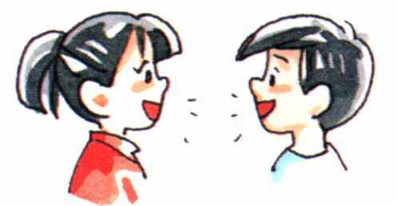
4. Luyện tập
Bài 4: Xử lý tình huống
Khi có tín hiệu đèn đỏ, chỉ các ô tô, xe máy phải dừng lại, còn đi xe đạp như chúng mình thì cứ vô tư.
Ừ đúng đấy, tớ cũng thỉnh thoảng vượt đèn đỏ nhưng có bị các chú công an giữ lại đâu.
Em có tán thành ý kiến của 2 bạn không? Vì sao?

Slide 26
Em không tán thành ý kiến của 2 bạn An và Tâm. Vì:
Khi tham gia giao thông bằng xe đạp hay xe đạp điện thì đều phải tuân thủ luật lệ giao thông. Gặp đèn đỏ phải dừng lại, chờ đèn xanh thì mới tiếp tục đi.
Việc vượt đèn đỏ sẽ gây ra nguy hiểm cho bản thân các bạn.
Thực hiện tốt luật lệ giao thông cũng thể hiện văn hóa của bản thân.

Slide 27

5. Vận dụng
Hằng ngày khi tham gia giao thông bằng xe đạp, xe đạp điện, em đã đi đúng các quy tắc an toàn chưa? Nếu chưa thì bạn có biện pháp nào để khắc phục?
Đứng trước lớp thực hành chuẩn bị xe và xe đạp điện an toàn.

Slide 28
Hãy nghiêm chỉnh chấp hành pháp luật về trật tự an toàn giao thông và luôn chú ý an toàn khi tham gia giao thông!
Chúc các em tham gia giao thông an toàn và là những tuyên truyền viên xuất sắc về An toàn giao thông!

Slide 29



Xin ch©n thµnh c¶m ¬n !

